Slide 1
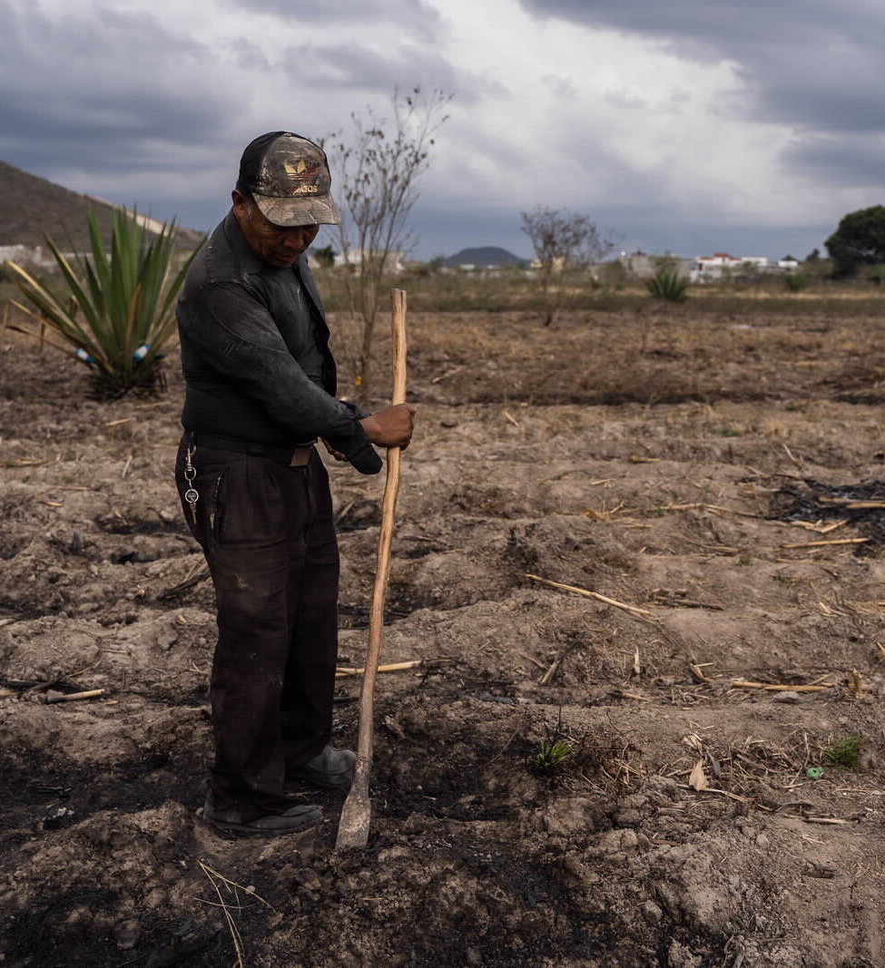
Emisiones de gases de efecto invernadero de PADF
Town Halls
diciembre 2021
Pan American
Development Foundation
A hemisphere of opportunity. For all.

Slide 2
Lo que encontrará en estas diapositivas
Antecedentes de la amenaza del cambio climático (diapositiva 3)
Calendario de PADF para calcular nuestras emisiones de gases de efecto invernadero (diapositiva 4)
Los compromisos de PADF para combatir el cambio climático (diapositivas 5 y 6)
Emisiones de gases de efecto invernadero de PADF en el año fiscal 2019 (diapositivas 7 a 13)
Qué ocurrirá a continuación para llevar a cabo nuestros compromisos en materia de cambio climático (diapositiva 14)
Anexos (diapositivas 16-19)

Slide 3
Vivimos en una crisis climática
En 2021, ya hemos alcanzado 1,1°C de calentamiento global en comparación con los niveles preindustriales.
Un informe publicado en septiembre por el Banco Mundial estima que, para 2050, el cambio climático podría provocar la migración de 17,1 millones de personas (el 2,6% de la población) en ALC dentro de sus propios países. Esta cifra podría reducirse en un 80% si se actúa ahora para reducir las emisiones de GEI.
Un informe de la FAO, la CEPAL y la ALADI ha constatado que el cambio climático afectará al rendimiento de los cultivos, a las economías locales y a la seguridad alimentaria en ALC. El informe concluye que el sector agrícola es el más afectado por el cambio climático.
Se está animando a todos los gobiernos y organizaciones, incluidas las ONG como PADF, a medir, reducir y compensar sus emisiones de carbono.
PADF es una organización pionera que está tomando la delantera.

Slide 4
Calendario para la medir los gases de efecto invernadero
abril 2020
marzo 2021
junio 2021
diciembre 2021
Invierno/Primavera 2022
PADF firma el Pacto Climático de las ONG de InterAction comprometiéndose a una medición de referencia
Se completa el estudio de referencia y PADF contrata a una persona dedicada al cambio climático
PADF crea un Plan de Acción Climática que establece objetivos científicos de reducción de emisiones
El consultor Na'im Merchant comienza el estudio de referencia del año fiscal 2019
PADF se une al CAD y calcula las emisiones de los ejercicios en los años fiscal 2020 y 2021

Slide 5
En 2020, PADF firmó el Pacto Climático de las ONG
El Pacto Climático de las ONG: Compromisos hacia la acción medioambiental y la sostenibilidad
"Una promesa de trabajar urgentemente para abordar el cambio climático y nuestro reconocimiento de que el medio ambiente es fundamental para lograr nuestras misiones de servir a las personas más pobres y vulnerables del mundo".
Como firmantes, para finales de 2022, PADF va a:
Evaluar las principales categorías y fuentes de emisiones de gases de efecto invernadero, el uso del agua y los residuos en la sede de nuestra organización, las oficinas de país y las oficinas de campo;
Proponer acciones que nuestra organización tomará para reducir las emisiones y los residuos, y comenzar a implementarlas.
Lee el Pacto Climático de las ONG aquí
Notes:
Hay muchas puntos en todo el compacto, pero estas son las claves

Slide 6
En diciembre de 2021, PADF se unió a CAD
La adhesión nos obliga a:
Establecer un Plan de Acción Climática en los primeros 6 meses e informar del progreso anualmente
Medir anualmente las emisiones de gases de efecto invernadero con el compromiso de aumentar la precisión y la exhaustividad de la medición
Reducir las emisiones de gases de efecto invernadero en un 30% para 2030.
Mitigar las emisiones difíciles de evitar mediante un precio del carbono de 50 dólares/tonelada a partir de 2025. CAD gestionará un fondo común mediado por expertos que realizará la diligencia debida necesaria para invertir en actividades de eliminación y mitigación de carbono de alta calidad
Servirá de enlace con la alianza, se comprometerá con otros miembros y apoyará el aprendizaje entre pares
PADF une al CAD el 1 de diciembre de 2021
Una organización de miembros iniciada en 2021 para organizaciones de desarrollo dispuestas a participar en la responsabilidad del cambio climático

Slide 7
Metodología de referencia
Creamos una hoja de cálculo con todos los gastos en categorías de costes específicas
Ámbito 1: Consumo de combustible
Ámbito 2: Consumo de electricidad
Ámbito 3.6: Viajes de negocios
Boletos de avión – 71000
Alojamiento – 72000
Envío – 61217
Taxi/Otra transportación – 75200
Transportación – 64100
Combustible – 64300
Servicios públicos – 66300
En algunos casos, los kWh de electricidad consumido fue utilizado
Notes:
Ámbito 1: Sólo la sede central, Colombia, El Salvador, Haití, Honduras, Guatemala y Venezuela compran combustible
Ámbito 2: Los 5 principales consumidores son la sede central, Colombia, El Salvador, Haití y Honduras

Slide 8
Nuestras emisiones de GEI del año fiscal 2019
Ámbitos de medición del protocolo de GEI | mtCO2e
Ámbito 1: Emisiones directas de usar combustibles fósiles | 38
Ámbito 2: Emisiones indirectas de la compra de electricidad | 367
Ámbito 3.6: Viajes de negocio | 788
Total | 1.192
Notes:
Nuestra medida es en toneladas métricas de CO2 equivalente.
El mundo emite 36.400.000.000 toneladas métricas de CO2 al año. PADF contribuye con el 0,0003% de las emisiones mundiales

Slide 9
Desglose por oficinas de países
Notes:
Nota: El HQ es alto debido a una de las limitaciones, que tuvimos que poner un montón de vuelos en el HQ

Slide 10
Emisions por personal
Oficina | # personal permanente (2019)
HQ | 60
Colombia | 221
El Salvador | 15
Haiti | 68
Honduras | 3
Guatemala | 4
St. Lucia | 1
Mexico | 5
Venezuela | 17
Guyana | 0
Ecuador | 7
Peru | 3
Belize | 1
Jamaica | 2
Trinidad & Tobago | 1
Nicaragua | 3
Bahamas | 1
Total | 412
Notes:
Obsérvese que, aunque Honduras y Santa Lucía superan a la sede central en cuanto a emisiones por funcionario, ello se debe a que sólo hay 3 y 1 funcionarios en consecuencia

Slide 11
En comparación con las organizaciones de desarrollo
Las demás organizaciones de este gráfico son miembros selectos del Colectivo de Responsabilidad por el Carbono en el Desarrollo:
Clinton Health Access Initiative
Partners In Health
EvidenceAction
PIVOT
Integrate Health
Malaria No More
Give Directly
Muchas de estas organizaciones trabajan principalmente en África, lo que puede aumentar las emisiones de ámbito 3.6
Notes:
Estas organizaciones han pedido que estas líneas de base sean confidenciales, ya que todavía no se han hecho públicas

Slide 12
En comparación con otras organizaciones
Otras organizaciones | Emisiones por plantilla en 2019 | Notas
United Nations | 6.5 mtCO2e | El 45% de las emisiones proceden de los viajes en avión, el 43% de las instalaciones y el 12% de otros viajes.
World Resources Institute (WRI) | 3.67 mtCO2e | Sólo se muestran los alcances 1, 2 y 3.6. El WRI lleva calculando las emisiones desde 2010 e incluye muchos más alcances que solo el 1, 2 y 3.6.
Environmental Defense Fund | 4.33 mtCO2e | El EDF también hace un seguimiento de sus emisiones debidas al uso de papel, que se excluyeron en la medición mostrada aquí.
Economic Commission for Latin America and the Caribbean (ECLAC) | 3.39 mtCO2e | La CEPAL también hace un seguimiento de los datos sobre los residuos generados y el uso del agua, que no se refleja en estas emisiones de GEI.
Notes:
Estas cifras son sólo para los ámbitos 1, 2 y 3.6

Slide 13
Emisiones de GEI en contexto
El sentido de las emisiones de CO2 | 1.192 mtCO₂e
Equivalencia a las emisiones de personas estadounidenses (16 toneladas métricas por persona) al año | 74 personas estadounidenses
Equivalencia a las emisiones de unos haitianos (0,32 toneladas métricas por persona) al año | 3.725 haitianos
Equivalencia a las emisiones del coche (4,6 toneladas métricas por coche) medio al año | 259 coches
Equivalencia del carbono secuestrado por los plantones cultivados durante 10 años | 19.710 plántulas

Slide 14
Próximos Pasos
Ahora | Próximo | Más tarde
Orientando colleagas a las emisiones de 2019 | Calcular y compartir las emisiones de los años fiscal 2020 y 2021 | Calcular los efectos climáticos positivos de los proyectos existentes de PADF
Trabajando con finanzas para asignar los costes con precisión y mejorar la recogida de datos | Desarrollar el Plan de Acción Climática: Lanzar un Equipo Verde Esbozar políticas para reducir las emisiones en los ámbitos 1, 2 y 3.6 Establecer objetivos basados en la ciencia para la reducción de emisiones en línea con el Acuerdo Climático de París Crear un plan de seguimiento de los ámbitos 3.7 (desplazamientos de los empleados) y 3.5 (residuos) | Incorporar la mitigación del cambio climático a los programas existentes y buscar nuevos proyectos centrados en el cambio climático
Trabajar con CAD para conocer la mejor manera de desarrollar un Plan de Acción Climática en los próximos meses |  | Publicite el nuevo plan y los objetivos de reducción de emisiones de GEI de PADF

Slide 15
¡Gracias!
Si tiene más preguntas, póngase en contacto con Maya Sterling msterling@padf.org o
Joaquín Vallejo jvallejo@padf.org y/o
únase a la Comunidad de Práctica de Medio Ambiente y Resiliencia ante Desastres
☺

Slide 16
Anexos

Slide 17
Fundamentos de las emisiones de GEI
¿Qué son los gases de efecto invernadero?
Dióxido de carbono ��2
Óxido nitroso �2�
Metano ��4
Gases fluorados (HFC, PFC, NF3, SF6)
Cada GEI tiene un potencial de calentamiento global (PCG) diferente
El PCG es una medida de la cantidad de energía que las emisiones de 1 tonelada de un gas absorberán durante un periodo de tiempo determinado, en relación con las emisiones de 1 tonelada de dióxido de carbono.
Cuanto mayor es el PCA, más calienta la Tierra un gas determinado en comparación con el CO2.
La medida utilizada en nuestro análisis de las emisiones de GEI tiene en cuenta el PCA en la unidad de medida "toneladas métricas de CO2 equivalente".
Gas | PCG
Dióxido de carbono | 1
Óxido nitroso | 265–298
Metano | 28-36
Gases fluorados | Miles y decenas de miles
Notes:
En 2019, el CO2 representó alrededor del 80% de todas las emisiones de gases de efecto invernadero de Estados Unidos procedentes de actividades humanas.
La principal actividad humana que emite CO2 es la combustión de combustibles fósiles (carbón, gas natural y petróleo) para la energía y el transporte, aunque ciertos procesos industriales y cambios en el uso de la tierra también emiten CO2
En 2019, el metano (CH4) representó alrededor del 10 por ciento de todas las emisiones de gases de efecto invernadero de Estados Unidos procedentes de actividades humanas.
En 2019, el óxido nitroso (N2O) representó alrededor del 7 por ciento de todas las emisiones de gases de efecto invernadero de Estados Unidos procedentes de actividades humanas.

Slide 18
Establecer objetivos con base científica
PADF está estableciendo objetivos basados en la ciencia a través de CAD para responsabilizarnos de la reducción de nuestras emisiones:
En línea con el Acuerdo Climático de París:
Los objetivos basados en la ciencia proporcionan una vía claramente definida para que las organizaciones reduzcan las emisiones de GEI.
Los objetivos se consideran "basados en la ciencia" si están en consonancia con lo que la ciencia climática más reciente considera necesario para cumplir los objetivos del Acuerdo de París: limitar el calentamiento global a un nivel muy inferior a 2 °C por encima de los niveles preindustriales y proseguir los esfuerzos para limitar el calentamiento a 1,5 °C.
Como miembros de CAD, nos comprometemos a reducir en un 30% las emisiones de gases de efecto invernadero para 2030 y fijamos objetivos de reducción a corto plazo entre 2022 y 2030.

Slide 19
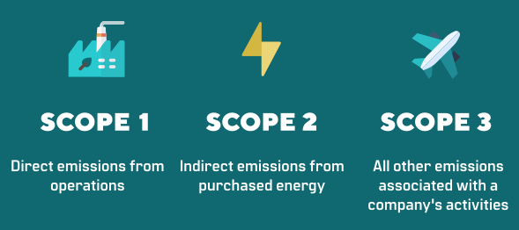
Norma para un análisis de emisiones de GEI
La norma mundial para la contabilidad de los GEI es el Protocolo de GEI:
El Protocolo de GEI establece marcos globales estandarizados para medir y gestionar las emisiones de GEI de las operaciones del sector privado y público, las cadenas de valor y las acciones de mitigación.
Las normas, las herramientas y la formación en línea del Protocolo de GEI ayudan a los países y a las ciudades a seguir el progreso hacia sus objetivos climáticos.

